Slide 1


우리 땅 기차 여행で
仮想空間を列車旅行しよう
その17
2021/11/24 & 11/30

Slide 2
63. 수능, 고생 끝에 낙

Slide 3
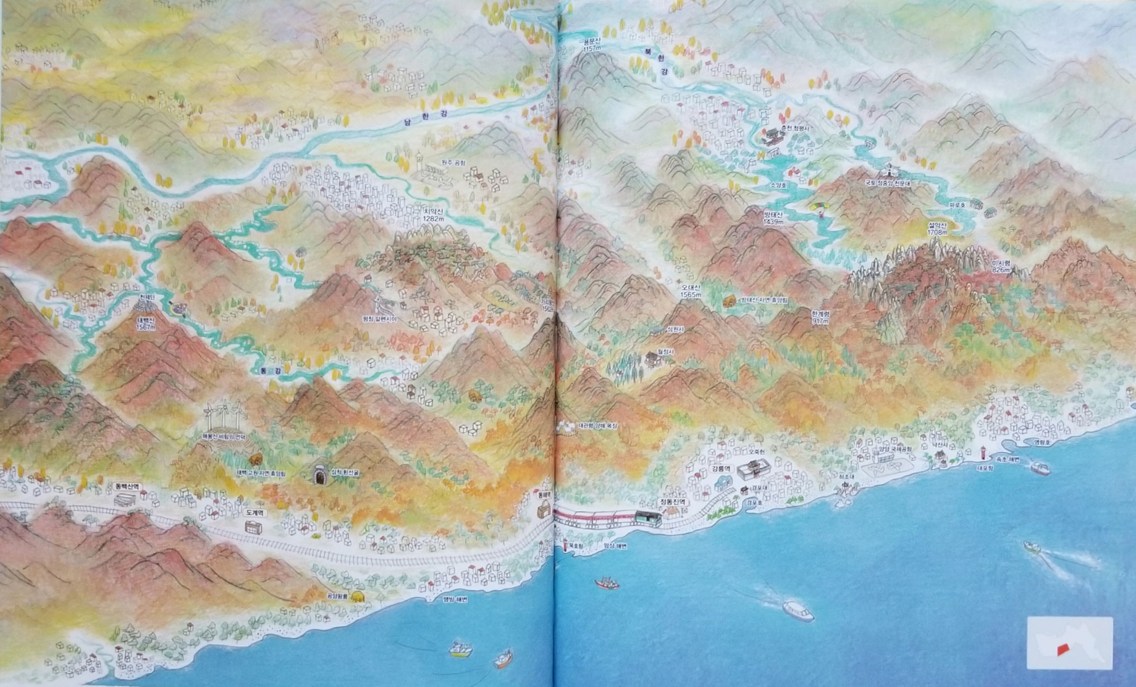

Slide 4
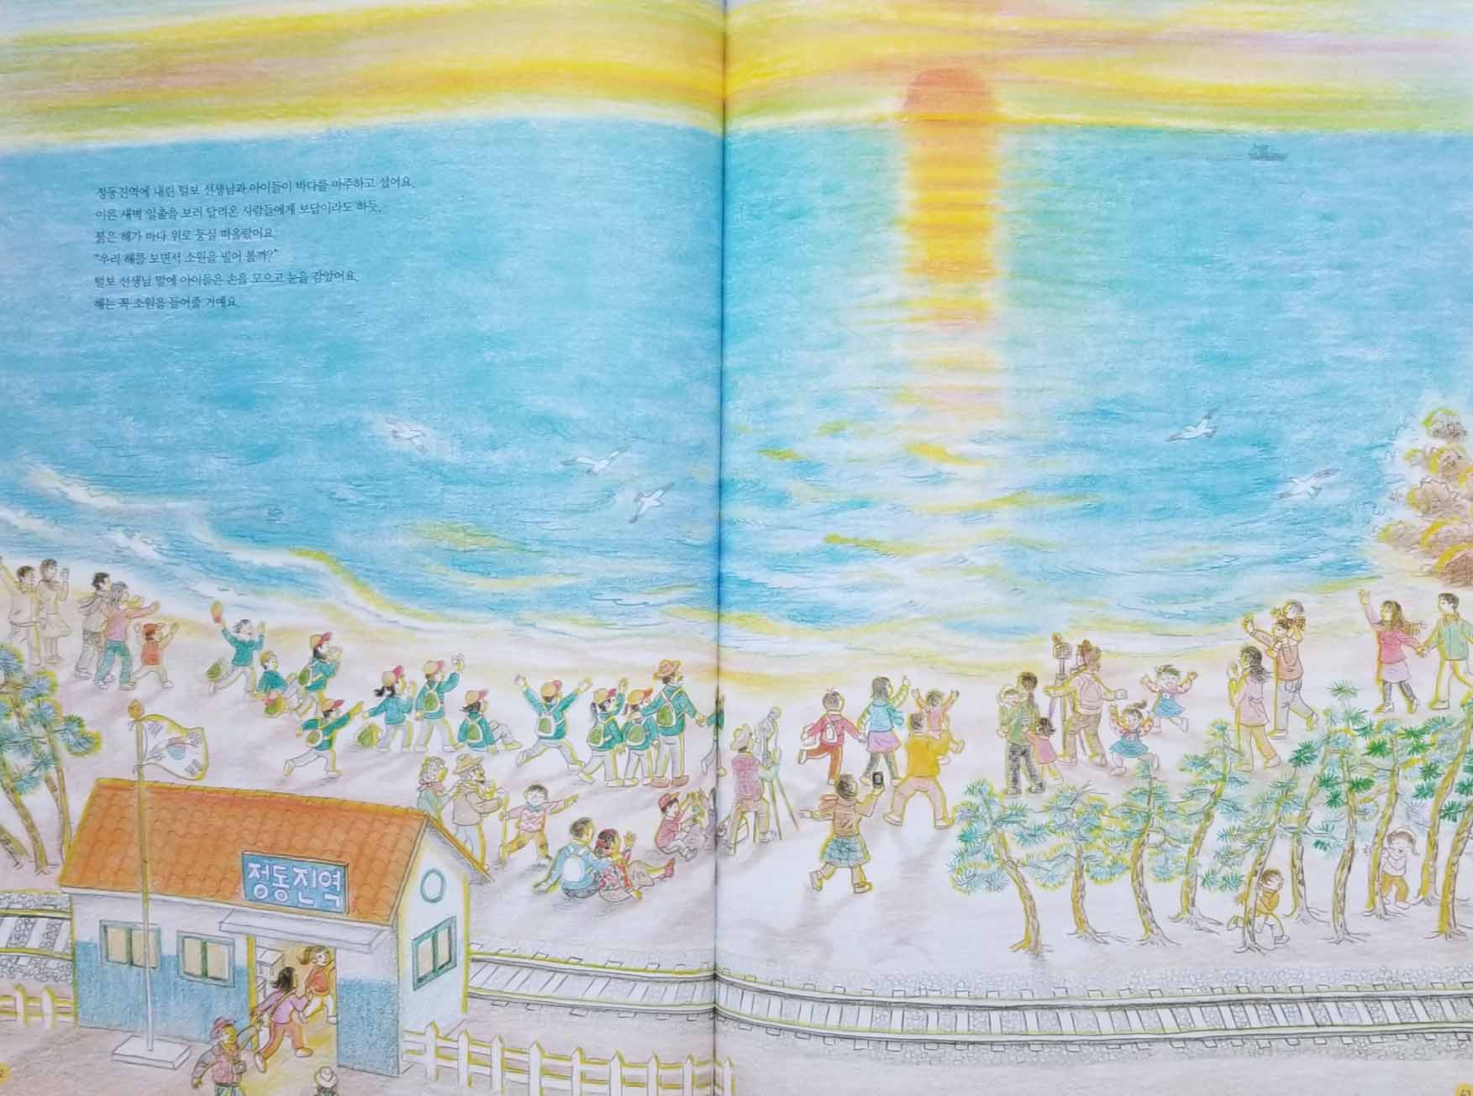

Slide 5
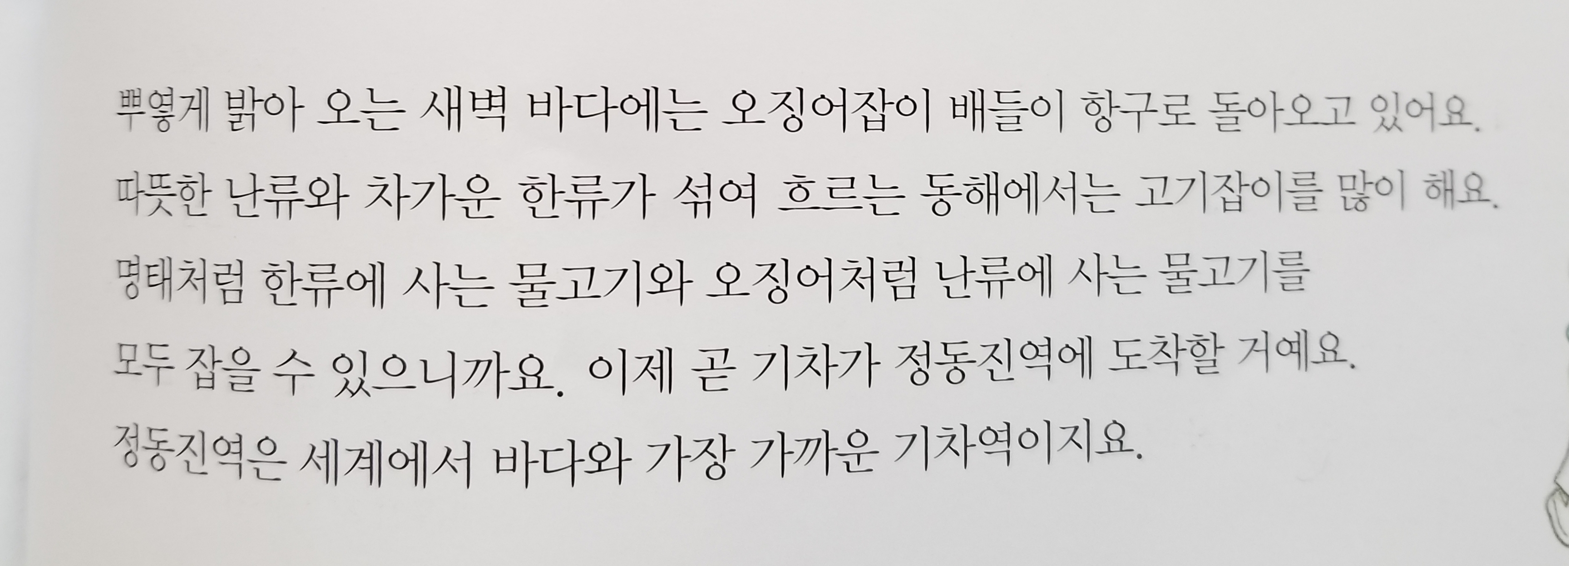

Slide 6
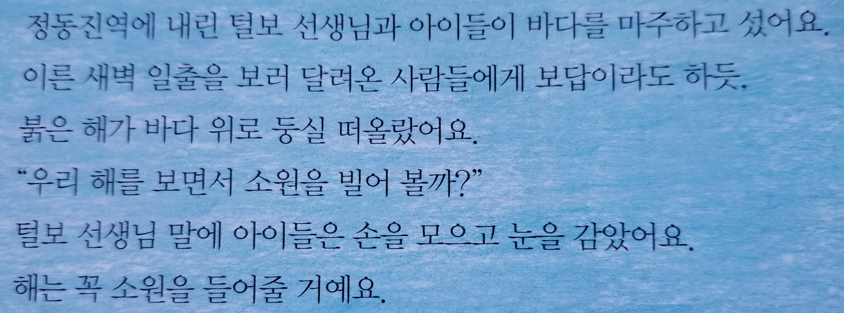

Slide 7


Slide 8
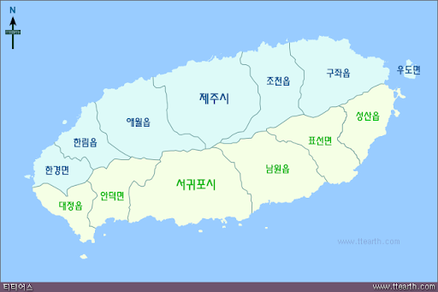

Slide 9
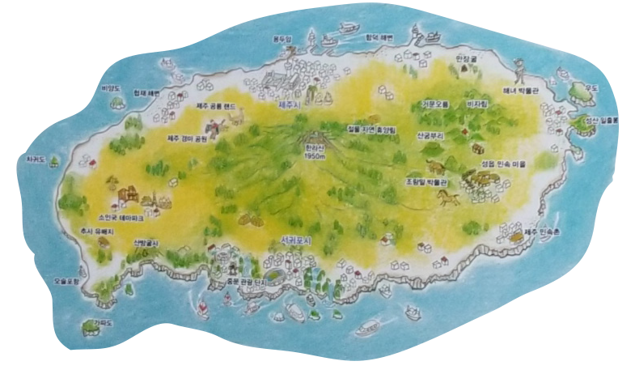

絵本 44ページ

Slide 10
제주도는 우리나라에서 가장 큰 섬이에요.두 번째로 큰 섬인 거제도보다 다섯 배나 크지요. 제주도는 수차례의 ①-1)화산 활동으로 만들어진 섬인데, 옆에서 보면 방패를 엎어 놓은 모양이고 하늘에서 보면 고구마를 닮았어요. 제주도 한가운데는 남한에서 가장 높은 산 ①-2) 한라산이 솟아 있고, 정상에는 흰 사슴이 물을 먹는다는 호수 ①-3)백록담이 있어요. 제주의 중심 한라산, 아름다운 해돋이로 유명한 ①-4)성산 일출봉, 그리고 ①-5)만장굴과 김녕굴처럼 신비로운 모습을 자랑하는 ①-5) 용암 동굴들은 아름다운 경관과 생태적 가치를 인정받아 2007년 유네스코 세계 자연 유산으로 지정되었어요. 그 밖에도 곳곳에 밥그릇을 엎어 놓은 것처럼 볼록볼록 솟아 있는 350여 개의 ①-1) 오름들, 파도가 현무암을 깎아 만든 파식대를 비롯해 섬 전체에 아름다운 풍경이 가득해서 일 년 내내 관광객으로 북적거린답니다.
제주도는 땅속에 갈라진 틈이 많아 비가오면 물이 땅속으로 스며들어요. 그래서 물이 많이 필요한 벼농사는 거의 짓지 못하고 대부분 밭농사를 지어요, 가장 많이 짓는 건 감귤 농사로, 우리나라 귤 대부분이 제주도에서 나지요. 요즘에는 귤보다 크고 단맛이 강한 한라봉이 인기가 많답니다.
絵本 44ページ

Slide 11


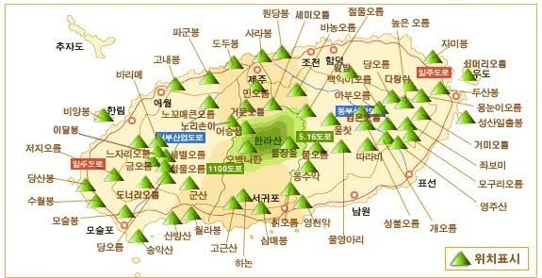
①
화산 활동으로 만들어진 섬
1)오름 寄生火山
360箇所位あるオルム
ソルムンデおばさんが
チマから投げた土の塊が
오름になったと言われて
いる

Slide 12
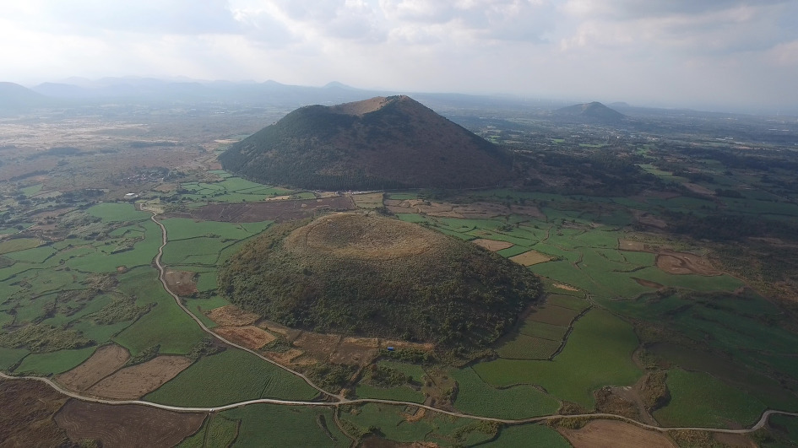

①
화산 활동으로 만들어진 섬
1)오름 寄生火山
작은 산을 뜻하는 제주도 방언으로 각자의 분화구가 있는 소화산을 말한다.
다랑쉬오름
꼭대기의 분화구는 쟁반처럼 둥글게 패여 달을 떠올릴만 하며, 송당 일대 어디서나 보이는 솟은 봉우리와 균형미는 오름의 여왕이라고 불릴만한 위엄과 아름다움을 가지고 있다.
아끈다랑쉬 오름
オルムの女王

Slide 13
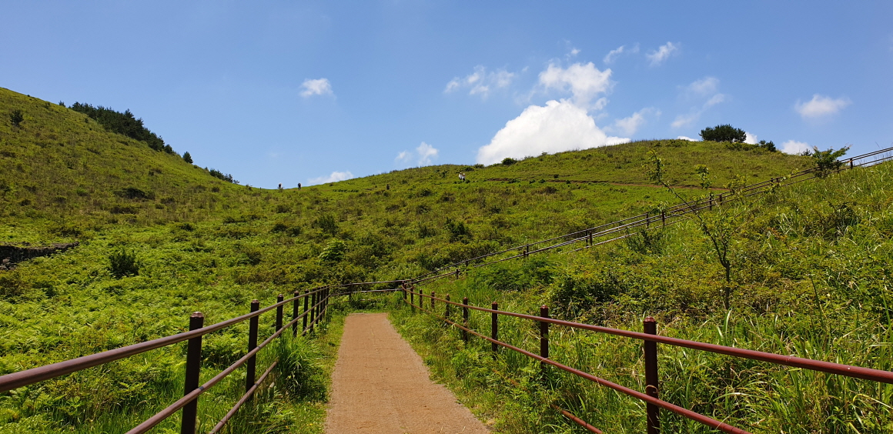
①
화산 활동으로 만들어진 섬
1)오름 寄生火山
능선의 아름다움을 뽐내는 오름.
360여개의 오름들 중 유일하게 분화구가 3개이다. 봄, 여름에는 잔디가 가을, 겨울에는 억새가 덮이며 계절마다 옷을 갈아입는다.
용눈이오름
출입제한기간 :
2021. 2. 1. 〜 2023. 1. 31

Slide 14
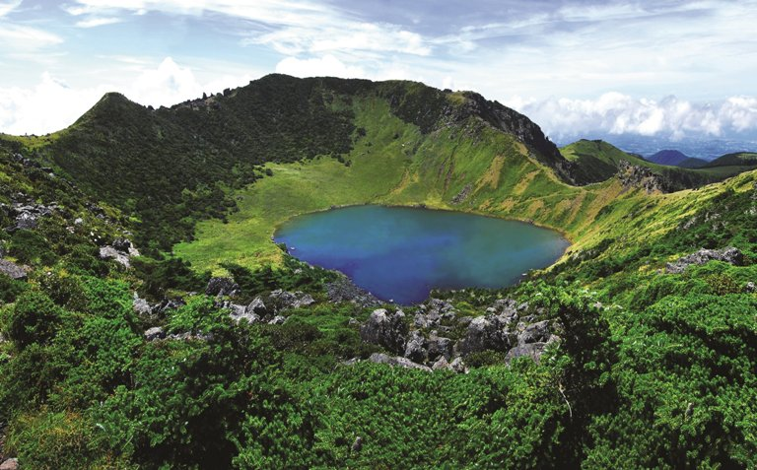
①
화산 활동으로 만들어진 섬
2)한라산漢拏山
지리산, 북한의 금강산과 함께 한반도의 3대 영산에 속하는 한라산은 한반도의 최남단에 위치하고 있으며, 높이 해발 1,950m로 남한에서 가장 높다.

Slide 15
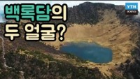
①
화산 활동으로 만들어진 섬
2)한라산漢拏山

Slide 16
①
화산 활동으로 만들어진 섬
3)백록담白鹿潭
한라산 정상에 있는 남북길이 약 400m, 동서길이 600m, 둘레 1720m, 표고 1841.7m, 깊이 108m의 타원형 분화구. 한라산 정상에 위치하고 있는 만큼 남한에서 가장 높은 산정화구호로 침식에 거의 영향을 받지 않아 순상 화산의 원지형이 잘 보존되어 학술 가치가 크고 빼어난 경관을 보여주는 화산 지형이다. 또 한겨울 쌓인 눈이 여름철까지 남아 있어 녹담만설(鹿潭晩雪)이라는 영주 12경 중의 하나로 자연 경관적 가치가 매우 뛰어나다. 계절에 따라 입산을 통제해 일몰 전까지 하산이 완료되도록 하고 있으니 방문 시 사전에 확인 하는 것이 좋다.

Slide 17
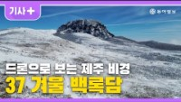
①
화산 활동으로 만들어진 섬
3)백록담白鹿潭

Slide 18
①
화산 활동으로 만들어진 섬
4)성산일출봉城山日出峰
제주도의 다른 오름들과는 달리 마그마가 물속에서 분출하면서 만들어진 수성화산체다. 화산활동시 분출된 뜨거운 마그마가 차가운 바닷물과 만나면서 화산재가 습기를 많이 머금어 끈끈한 성질을 띄게 되었고, 이것이 층을 이루면서 쌓인 것이 성산일출봉이다.
정상에 오르면 너비가 8만여 평에 이르는 분화구를 볼 수 있는데, 그릇처럼 오목한 형태로 안에는 억새 등의 풀이 자라고 있다. 분화구 둘레에는 99개의 고만고만한 봉우리(암석)이 자리하고 있다. 이 모습이 거대한 성과 같다고 해서 '성산(城山)', 해가 뜨는 모습이 장관이라 하여 '일출봉(日出峰)'이라는 이름이 붙었다.

Slide 19
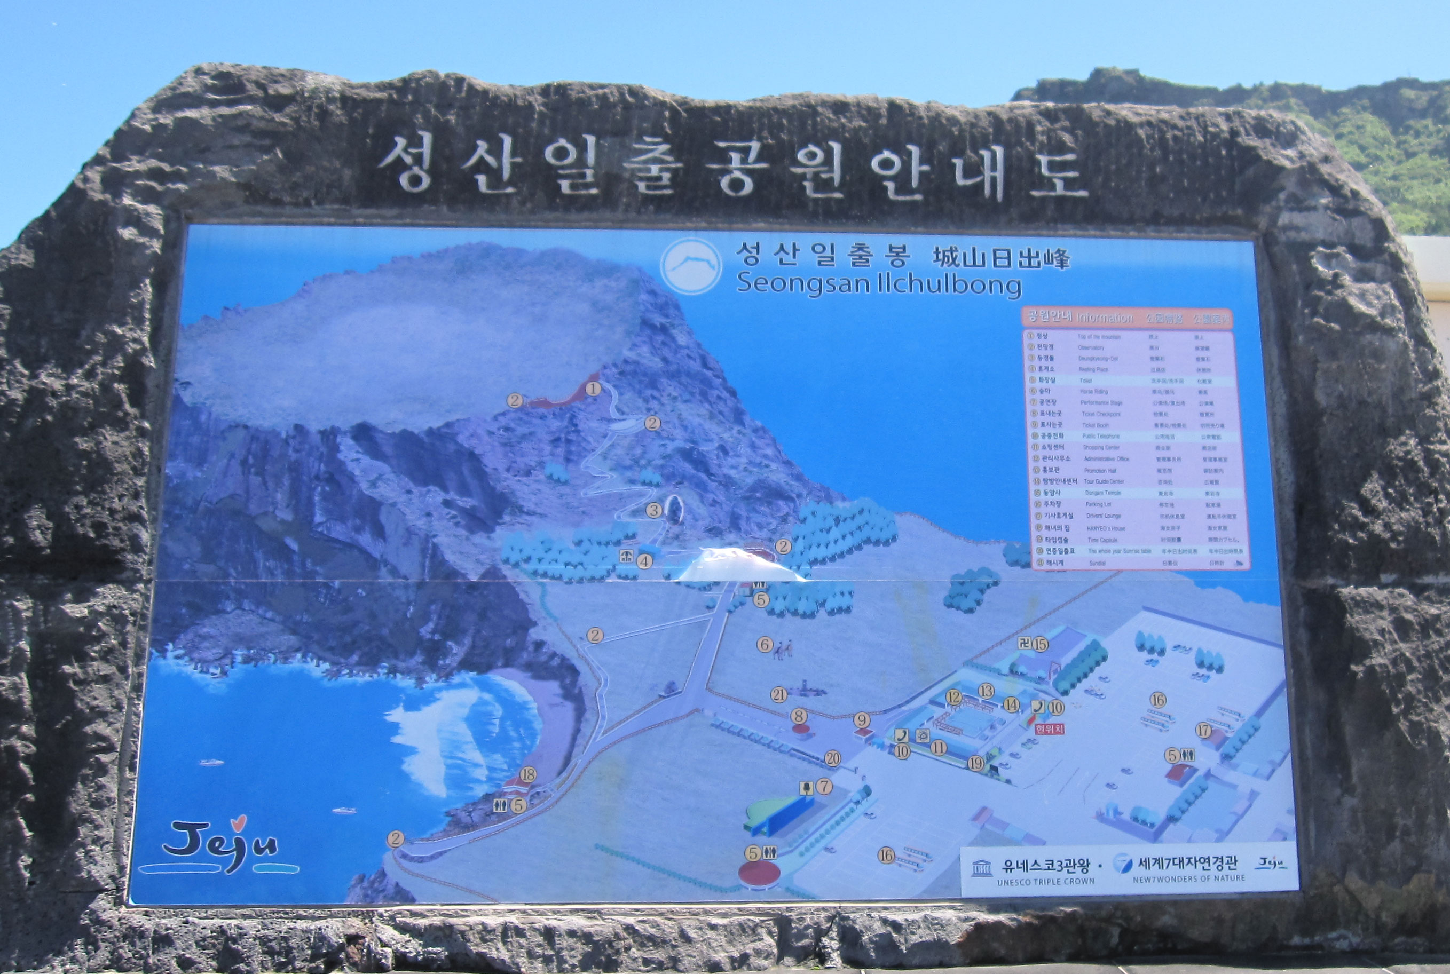
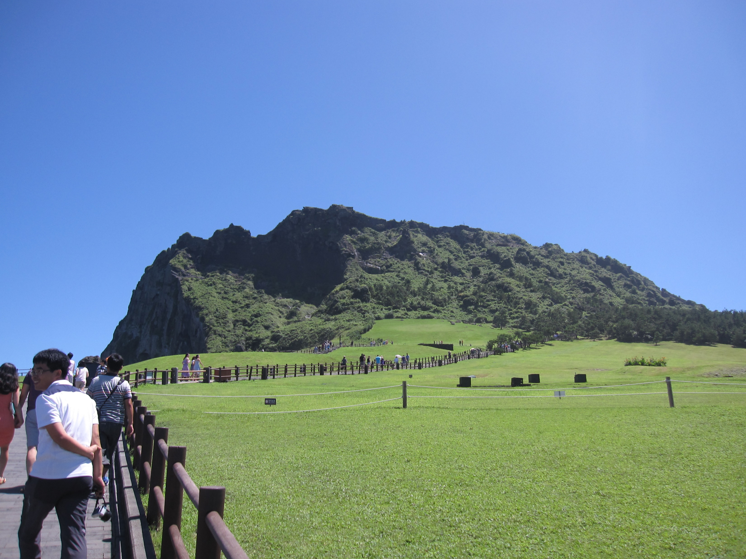
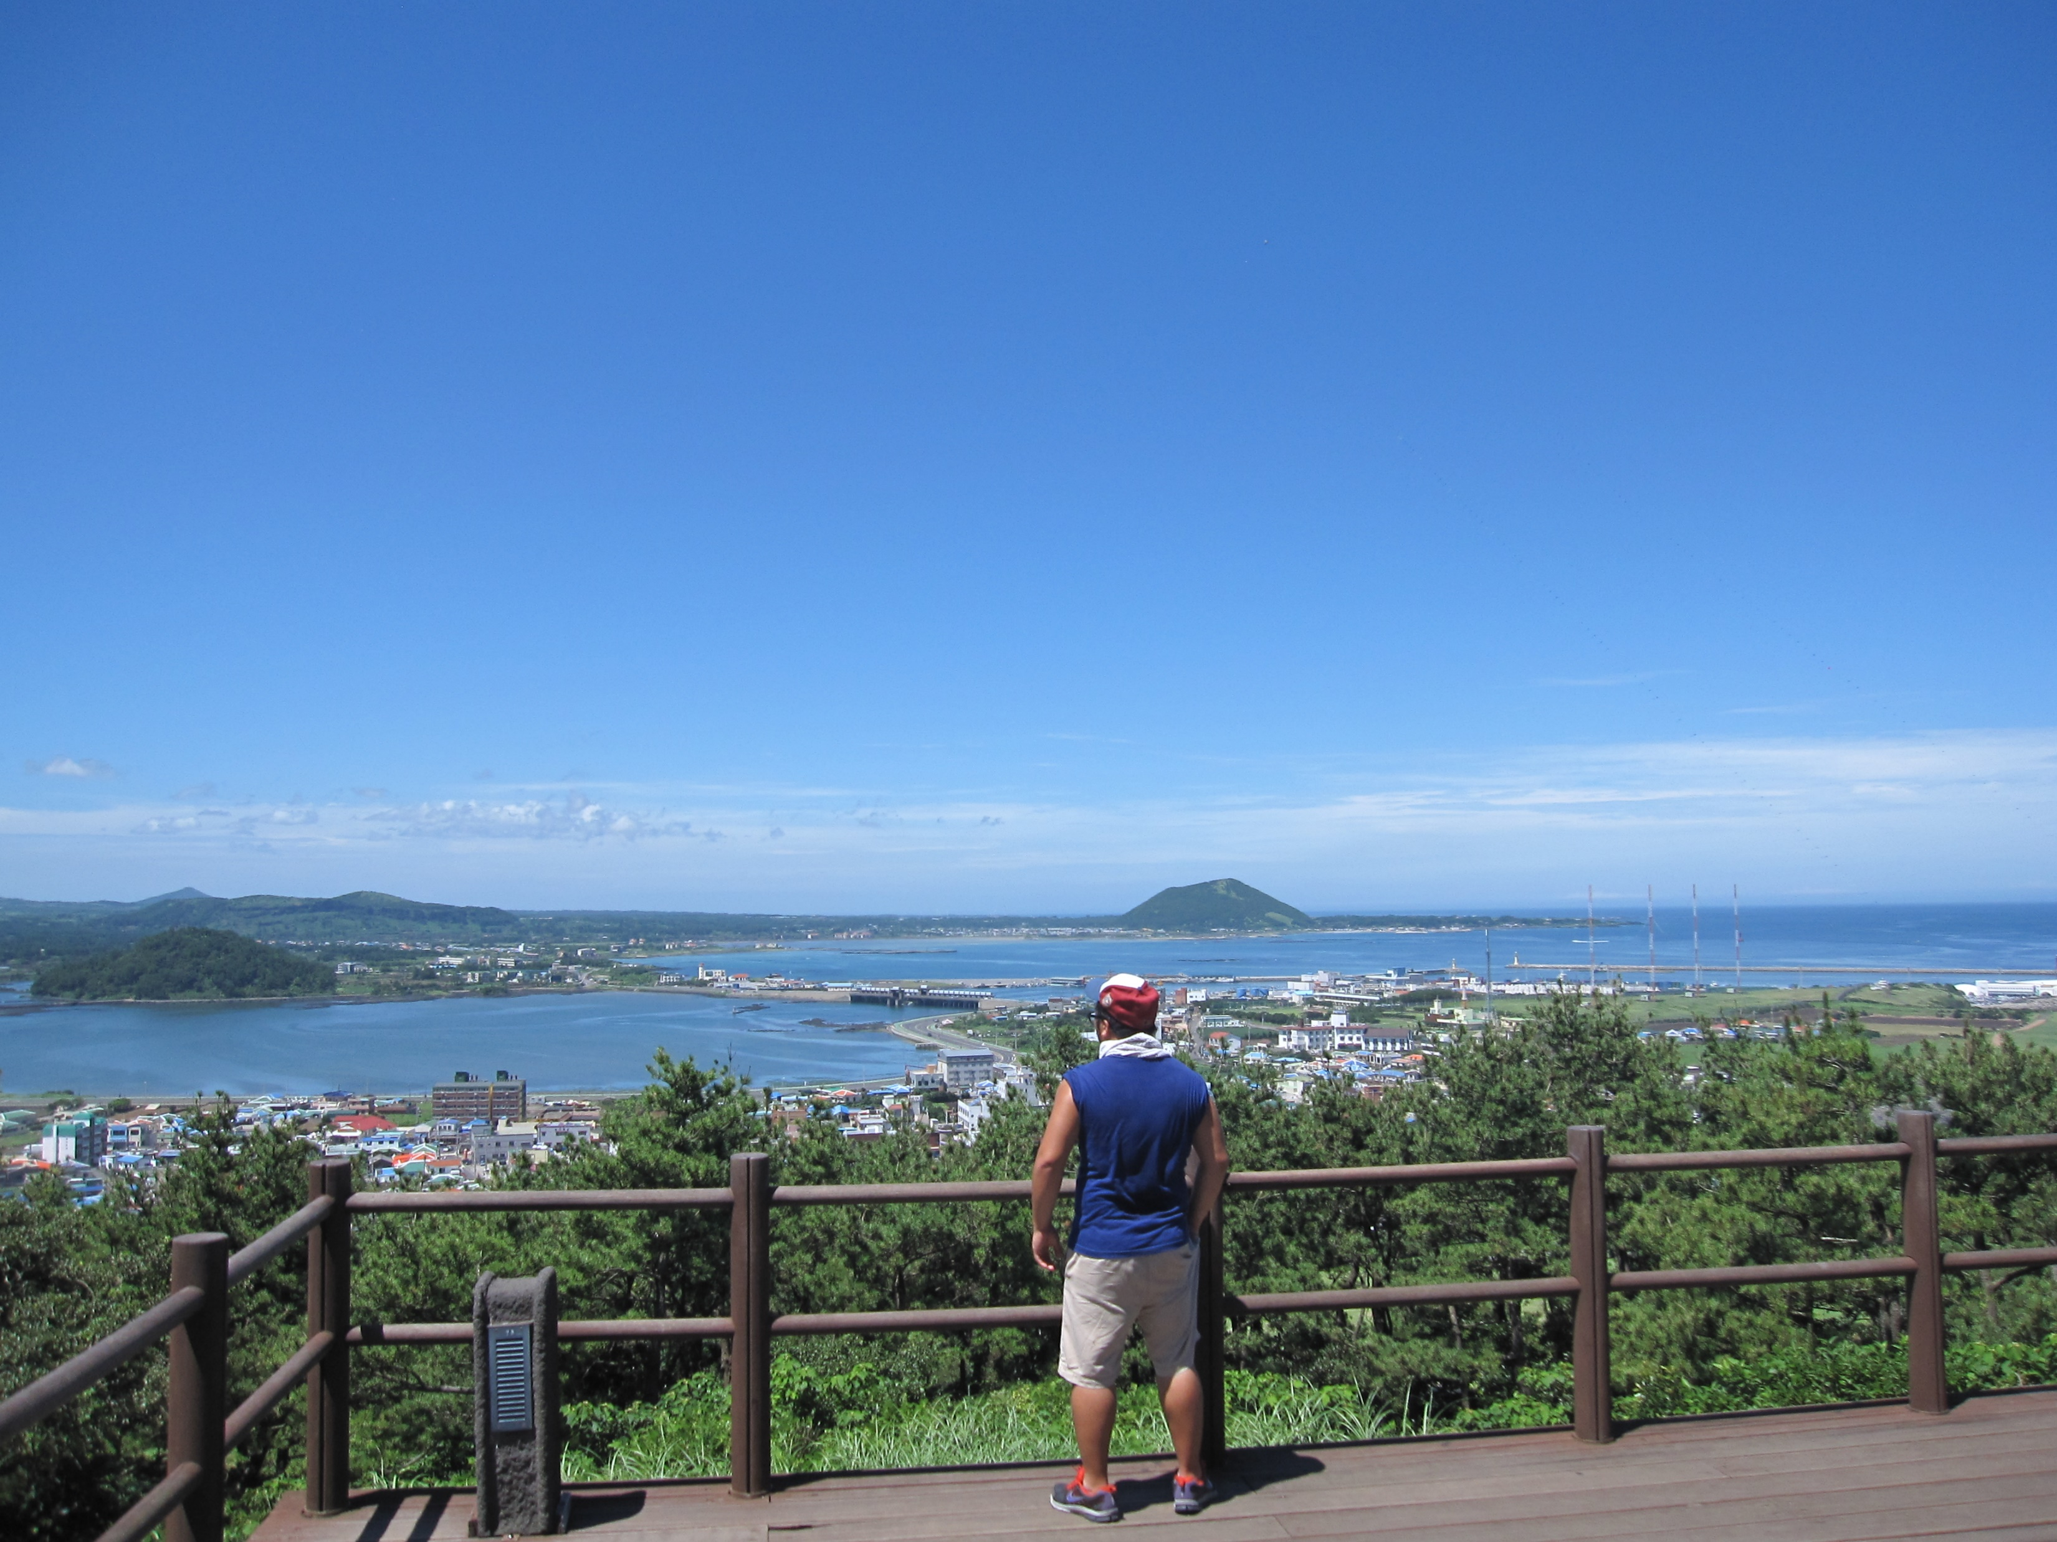
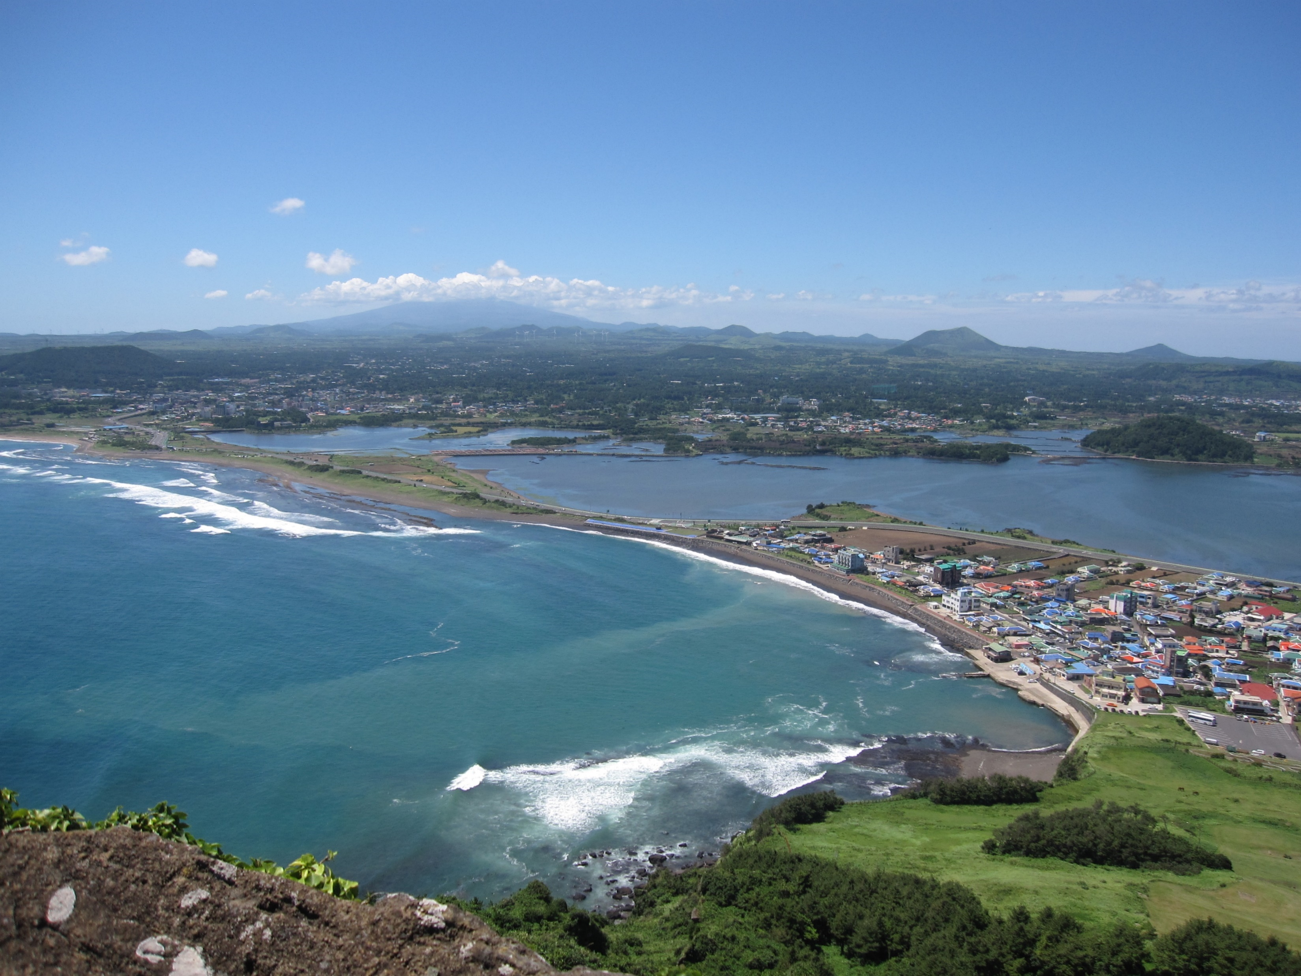
①
화산 활동으로 만들어진 섬
4)성산일출봉城山日出峰

Slide 20

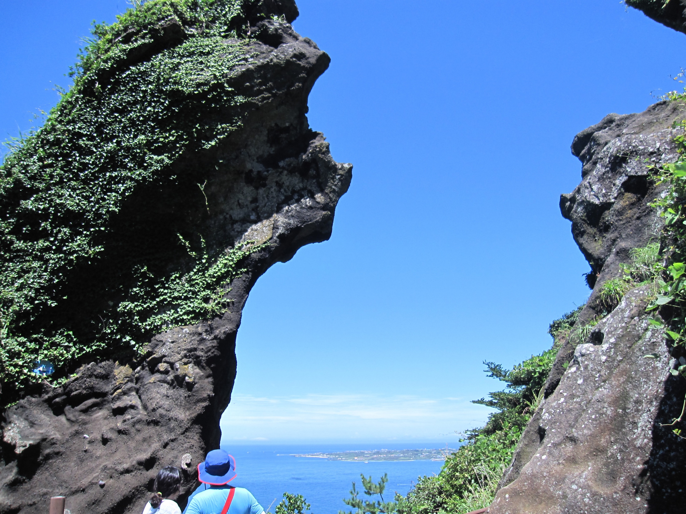
①
화산 활동으로 만들어진 섬
4)성산일출봉城山日出峰
설문대할머니가
바느질할 때 등잔을 올려 놓았던 받침대였다고도 한다.
これだけは
見逃さないで！！
등경돌(燈擎石)

Slide 21
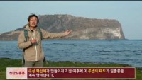
①
화산 활동으로 만들어진 섬
4)성산일출봉城山日出峰
日帝時代、日本が武器の隠し場所のトンネルを作った。

Slide 22
①
화산 활동으로 만들어진 섬
5)용암 동굴 溶岩洞窟
굳은 용암의 표면 아래에 형성된 동굴을 말한다. 용암이 흘러내리면서 표면은 차가운 공기에 의해 굳어지고, 내부 용암은 그대로 흘러나가면서 만들어지게 된다.
世界自然遺産に登録された拒文オルム熔岩洞窟系
거문오름(拒文オルム)
벵뒤굴(ペンディ窟)
만장굴(万丈窟)
김녕사굴(金寧蛇窟)、
용천동굴(龍泉洞窟)
당처물동굴(タンチョムル洞窟)

Slide 23
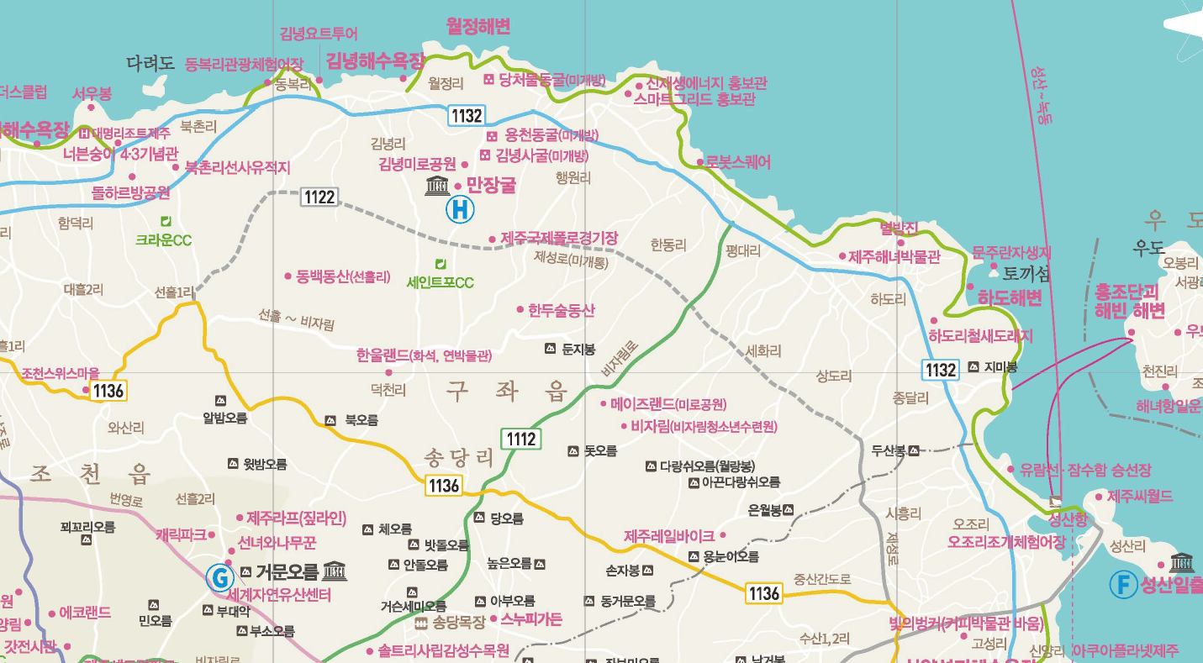
5)용암 동굴 溶岩洞窟
世界自然遺産洞窟
거문오름(拒文オルム)
벵뒤굴(ペンディ窟)
만장굴(万丈窟)
김녕사굴(金寧蛇窟)、
용천동굴(龍泉洞窟)
당처물동굴(タンチョムル洞窟)
벵뒤굴
송당본향당

Slide 24
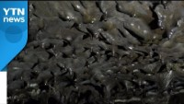
①
화산 활동으로 만들어진 섬
5)용암 동굴 溶岩洞窟

Slide 25
①
화산 활동으로 만들어진 섬
5)용암 동굴 溶岩洞窟
만장굴 万丈窟
제주시 구좌읍 김녕초등학교 교사이던 부종휴 선생은 어린 학생들과 함께 탐사대를 조직해 1946∼1947년 전체 길이 7천400ｍ, 최대 높이 25ｍ, 너비 18ｍ로 용암동굴로는 제주에서 가장 규모가 큰 만장굴(천연기념물 제98호)을 처음 발견했다. 1969년에는 길이 7천33ｍ의 빌레못동굴(천연기념물 제342호)을 발견하기도 했다.

Slide 26
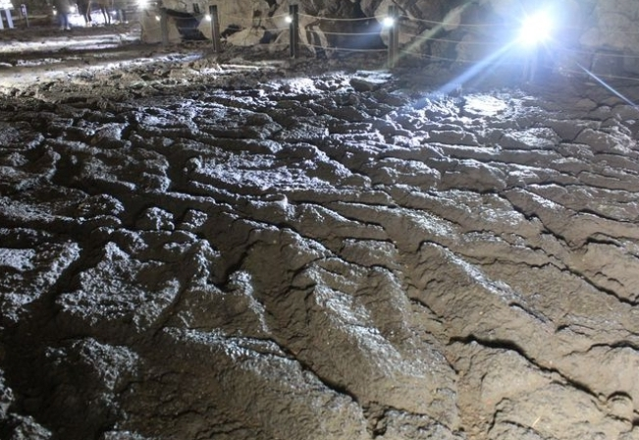
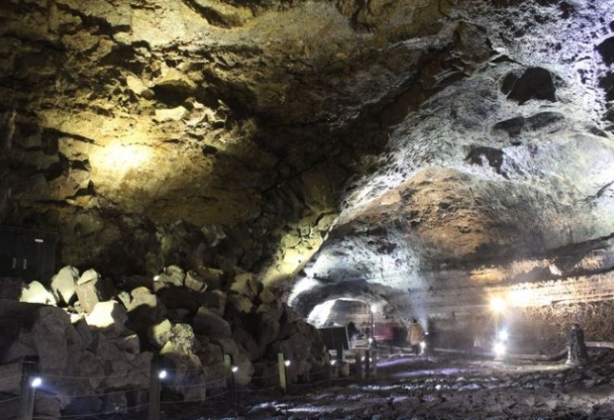
①
화산 활동으로 만들어진 섬
5)용암 동굴 溶岩洞窟
만장굴 万丈窟

Slide 27
①
화산 활동으로 만들어진 섬
5)용암 동굴 溶岩洞窟
다랑쉬굴 タランスイ窟
4·3사건 당시인 1948년 12월 18일, 하도리, 종달리 주민 11명이 피신해 살다가 굴이 발각되어 집단희생 당한 곳이다. 이 날 군경민 합동 토벌대는 다랑쉬오름 일대를 수색하다가 이 굴을 발견했다. 토벌대는 수류탄 등을 굴속에 던지며 나올 것을 종용했으나, 나가도 죽을 것을 우려한 주민들은 이에 응하지 않았다. 이에 토벌대는 굴 입구에 불을 피워 연기를 불어넣었고 굴 입구를 봉쇄했고, 굴 속의 주민들은 연기에 질식되어 하나 둘 죽어갔다.
1992年発見
http://43archives.or.kr/viewHistoricSiteD.do?historicSiteSeq=2

Slide 28
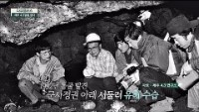
①
화산 활동으로 만들어진 섬
5)용암 동굴 溶岩洞窟
다랑쉬굴 タランスイ窟

Slide 29
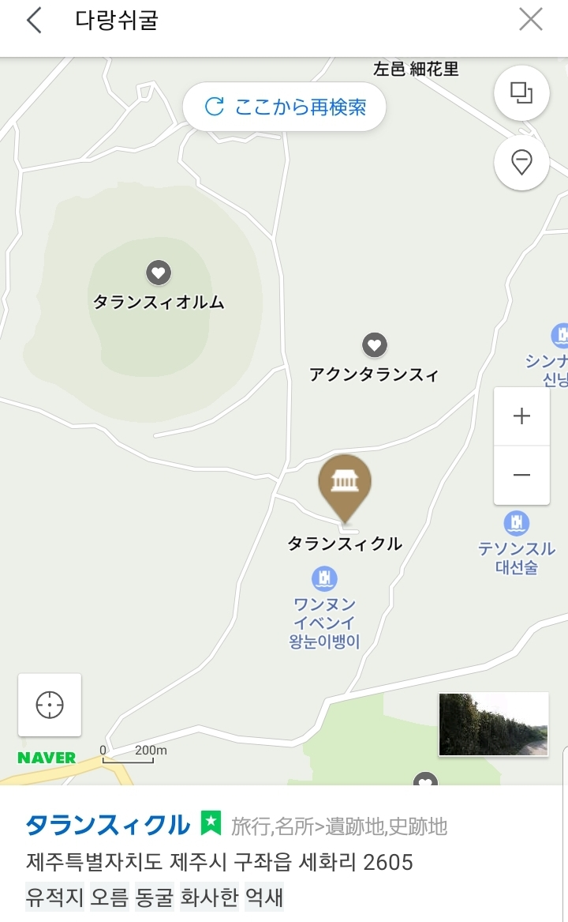
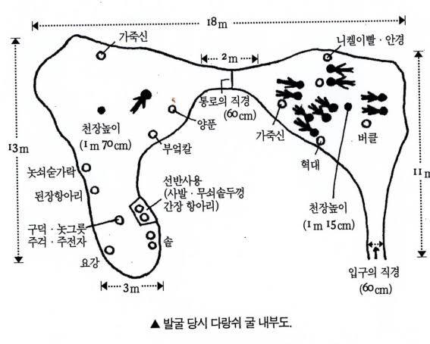
①
화산 활동으로 만들어진 섬
5)용암 동굴 溶岩洞窟
다랑쉬굴 タランスイ窟

Slide 30

①
화산 활동으로 만들어진 섬
5)용암 동굴 溶岩洞窟
김녕사굴(金寧蛇窟)

Slide 31
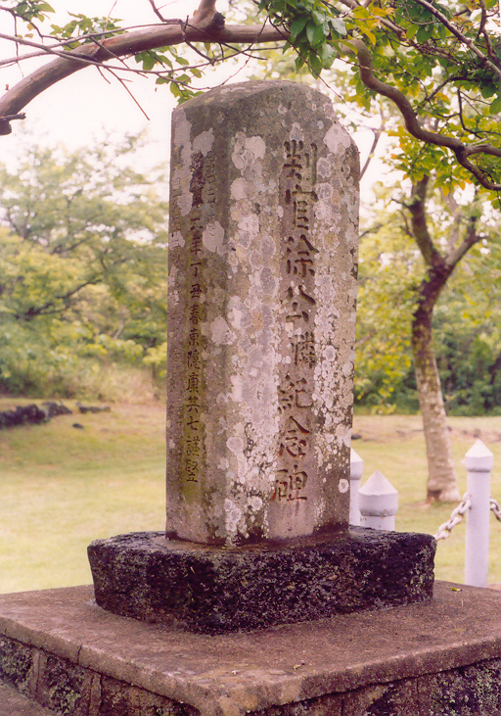
①
화산 활동으로 만들어진 섬
5)용암 동굴 溶岩洞窟
김녕사굴(金寧蛇窟)
서련판관기념비(徐燐判官記念碑)

Slide 32


済州島と言ったら？
何を思い浮かべますか？

Slide 33
済州島キーワード
삼다 삼무 삼포
77ページ
삼다(三多)
삼무(三無)
삼보(三寳)
삼다(三多) | 돌 | 바람 | 여자
삼무(三無) | 도둑 | 거지 | 대문
삼보(三寳) | 자연 | 민속 | 언어

Slide 34
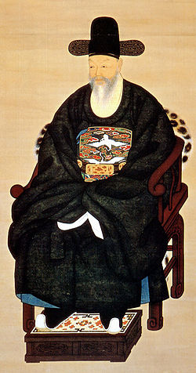
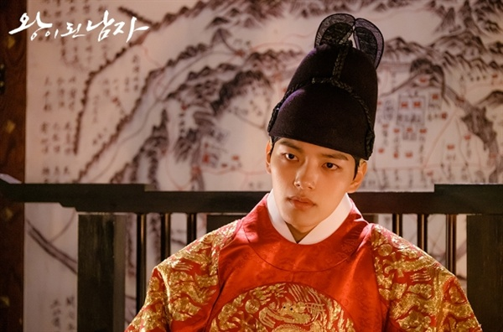
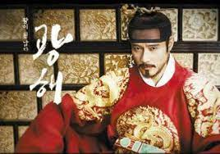
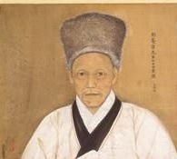
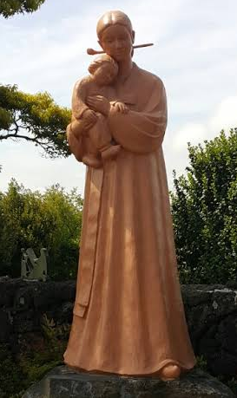
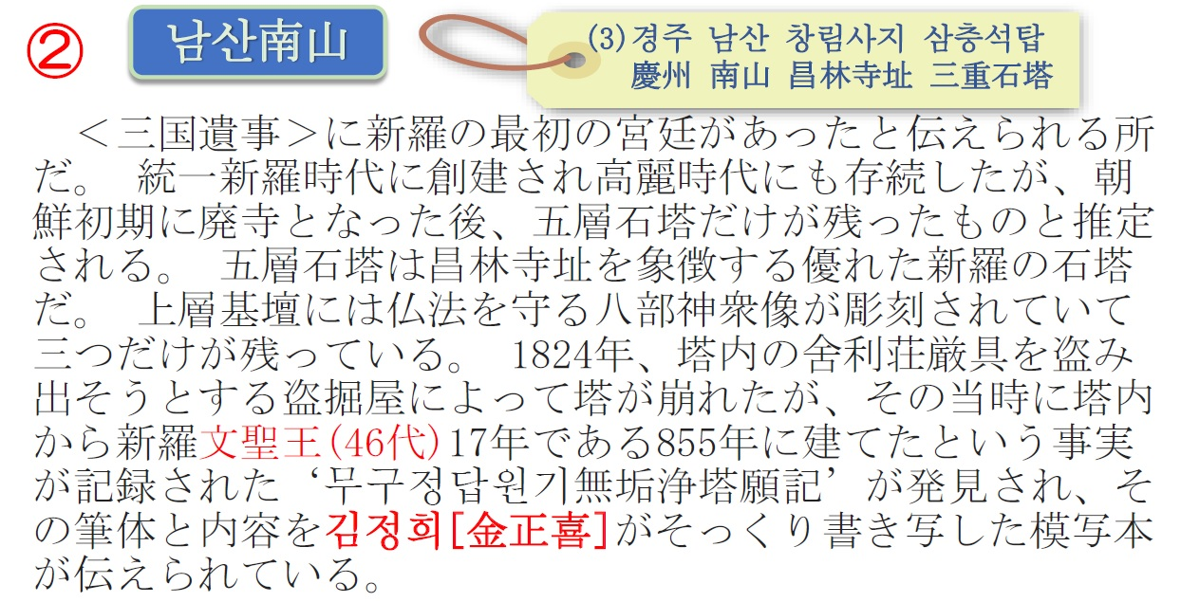
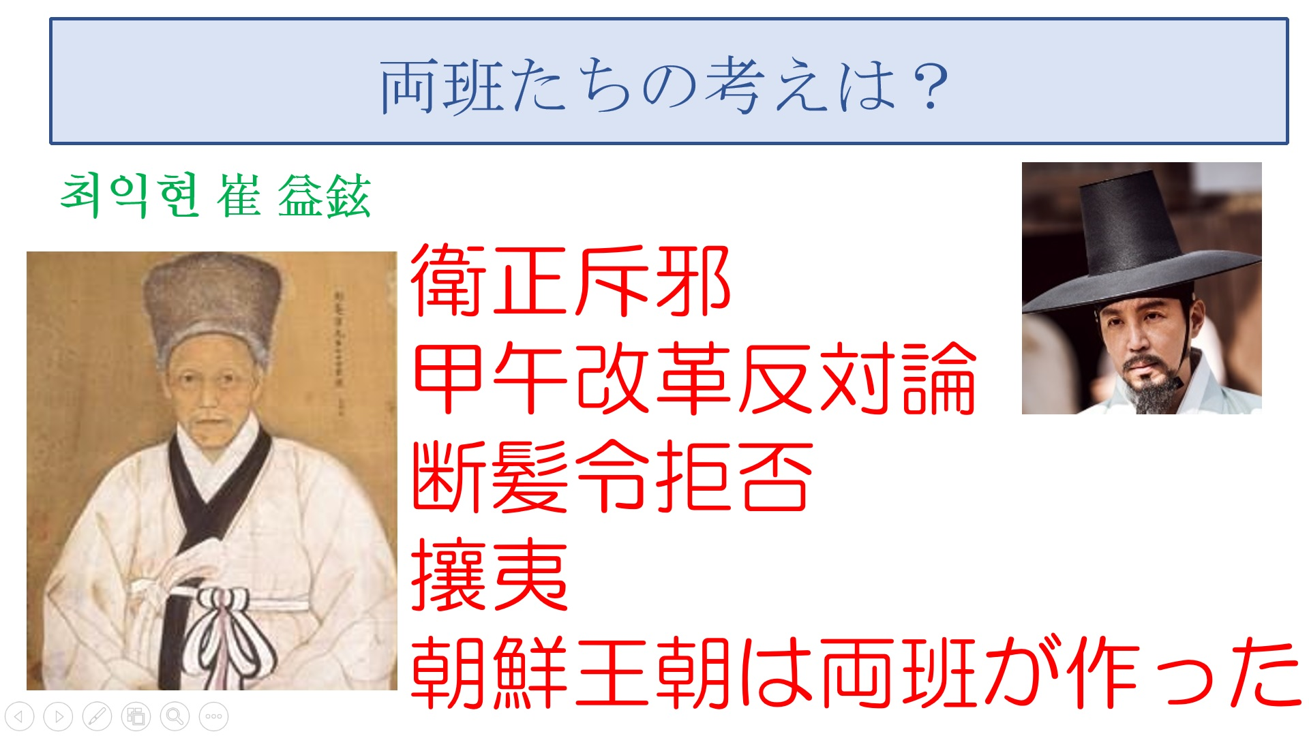
광해군 光海君
済州島キーワード
귀양살이
77ページ
추사김정희 秋史金正喜
최익현崔 益鉉
2020年10月のスライド
정난주 丁蘭珠
2021年5月のスライド

Slide 35
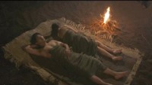
イム・ジョンウンさん
済州島キーワード
숨비소리
74ページ

Slide 36

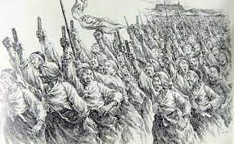
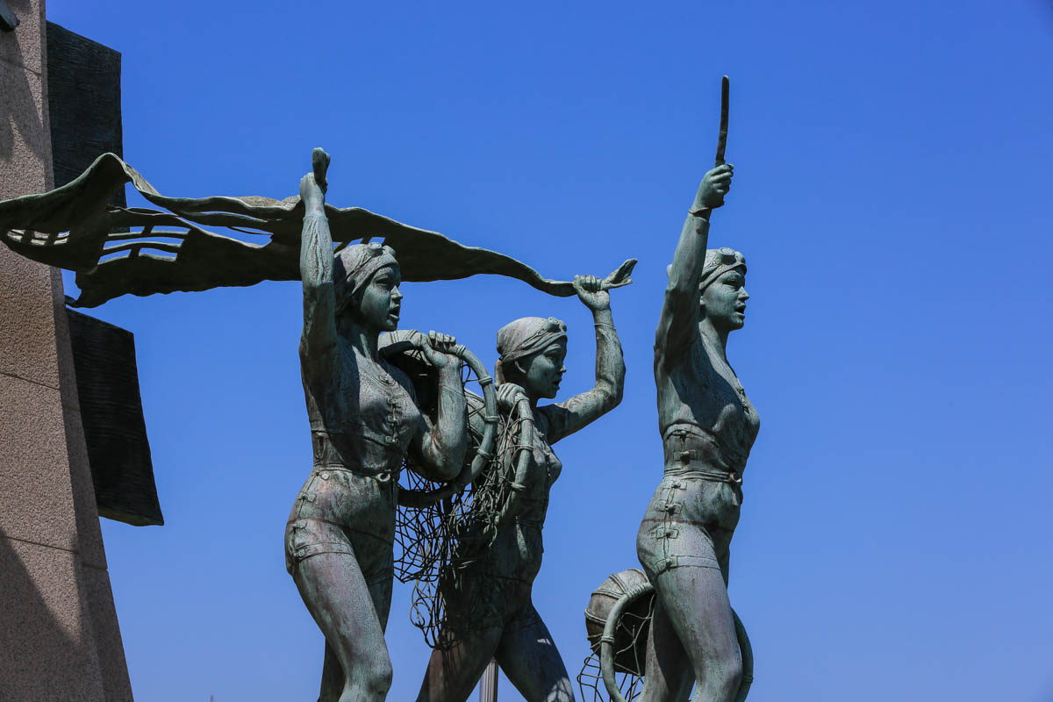
※参考:
해녀 항쟁
해녀 항쟁은 1932년 구좌면, 성산면, 우도면 일대에서 일제의 식민지 수탈 정책과 민족적 차별에 항거하여 제주 지역 해녀들이 일으킨 국내 최대 규모의 여성 항일 운동이다. 제주 해녀 항일 운동 기념 공원은 1932년 1월 12일 제주 동부 지역 해녀들이 총집결해 항쟁을 벌였던 속칭 ‘연두막 동산’ 일대를 역사적인 성소로 가꾼 공원이다.

Slide 37
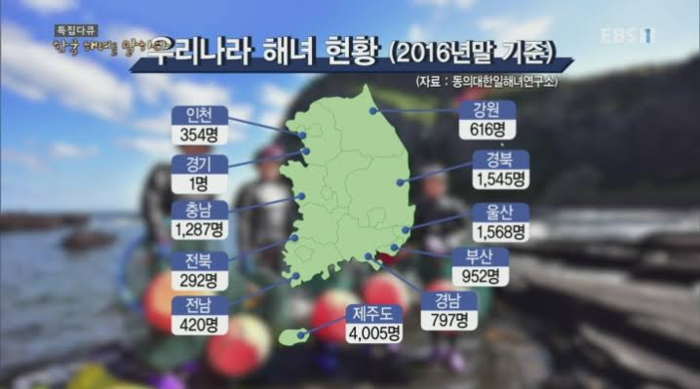
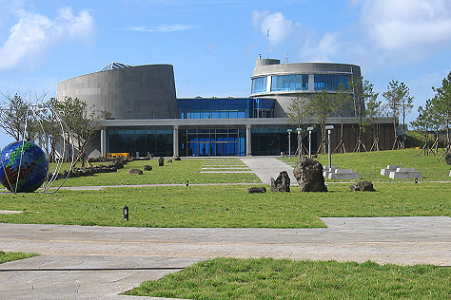
※参考:해녀
해녀박물관

Slide 38
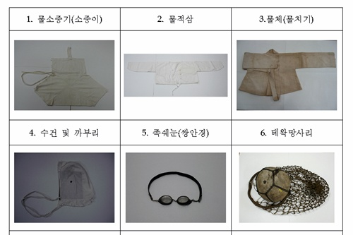
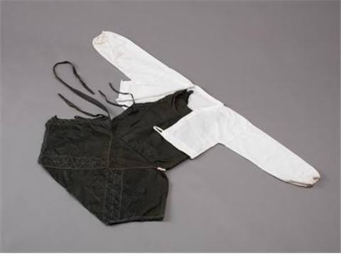
※参考:해녀
소중이

Slide 39
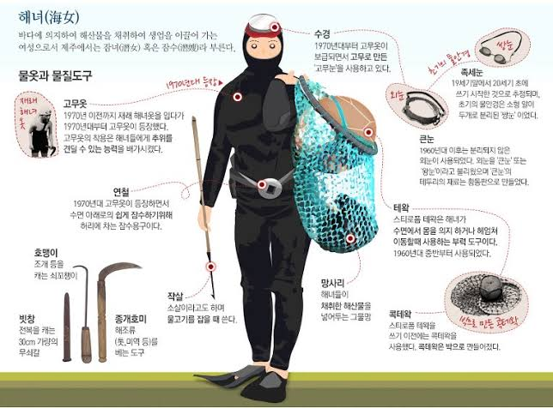
※参考:해녀
물질
12
6
8
7
11
10
9

Slide 40
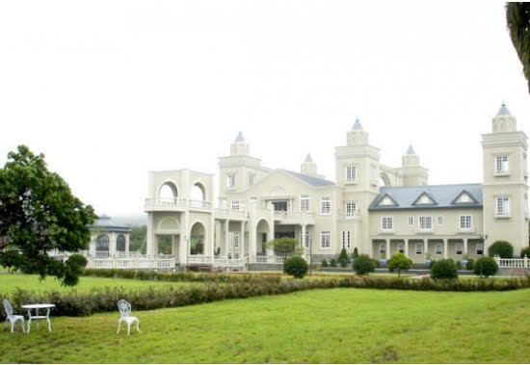
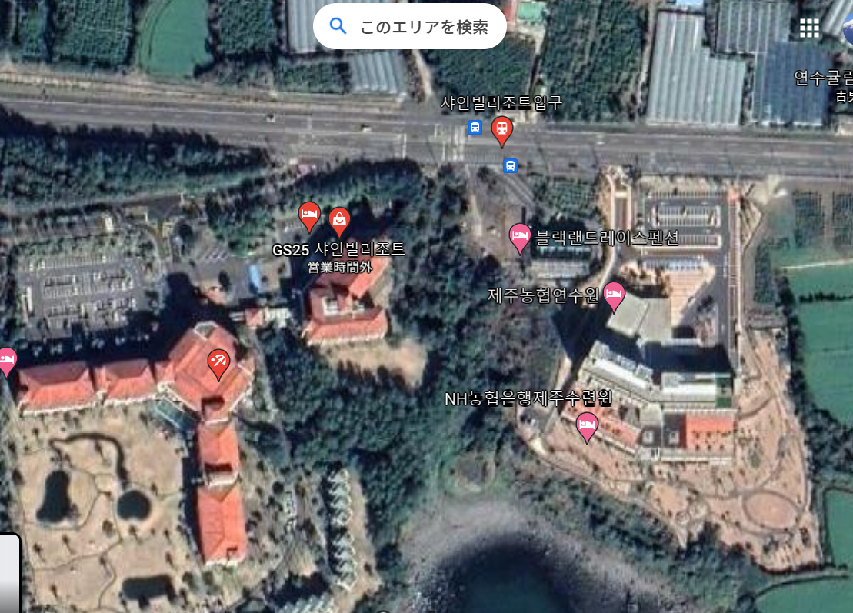

셔인빌럭 셔리리 리조트
서귚포시 표선면 토상리 16번지
※参考:撮影地
태양을 삼켜라
太陽をのみこめ

Slide 41
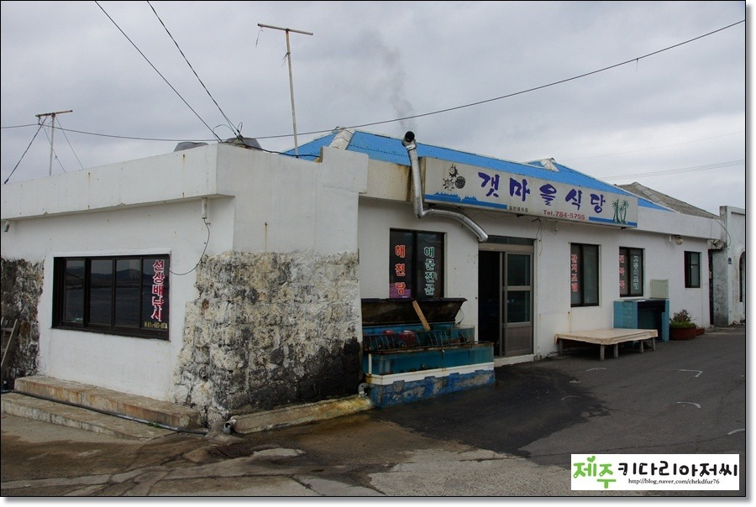
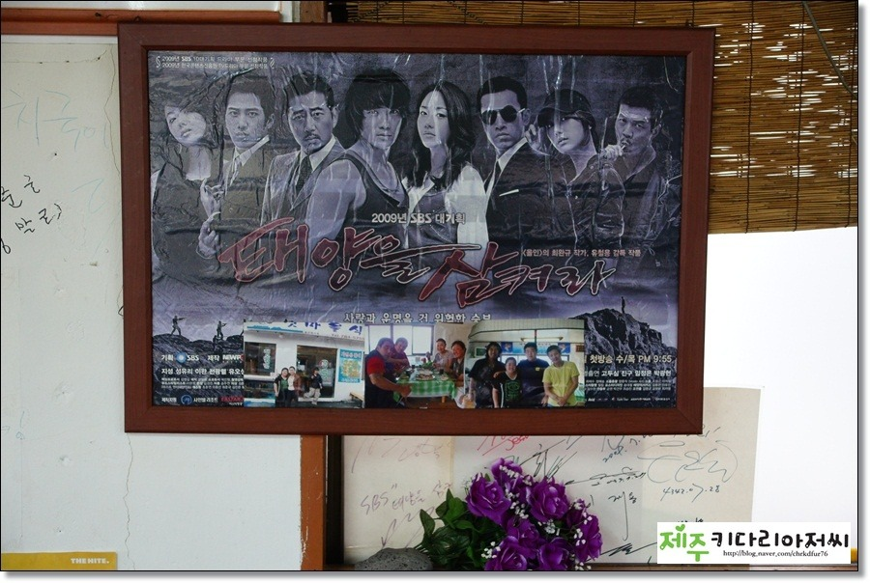
※参考:撮影地
태양을 삼켜라
太陽をのみこめ
갯마을식당
出処：
https://m.blog.daum.net/chrkdfur76/43

Slide 42
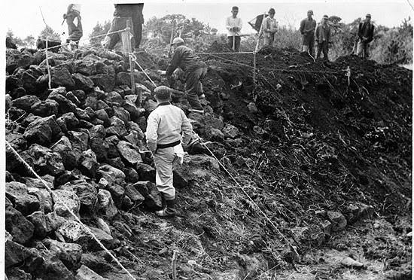
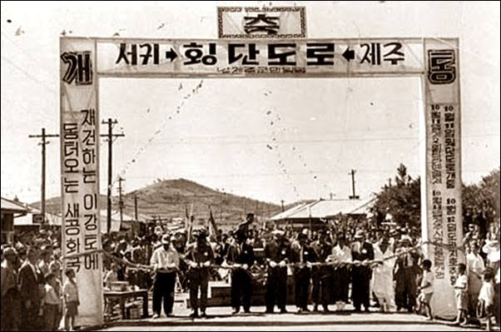
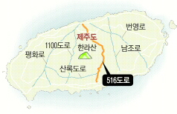
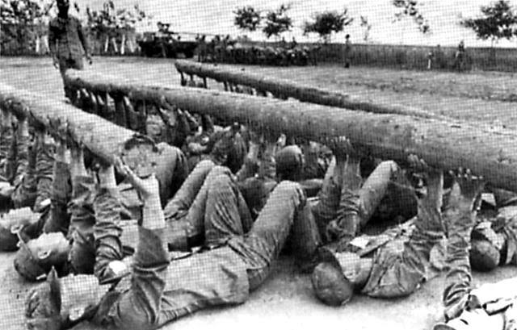
국토건설단《516道路は現在1131番地方道》
南北を縦貫している516道路は、朴正煕元大統領が作った道路。
ドラマ《太陽をのみこめ》でチョン･グァンリョルが若い頃道路を作る囚人として出てきた。
※参考:撮影地
태양을 삼켜라
太陽をのみこめ

Slide 43

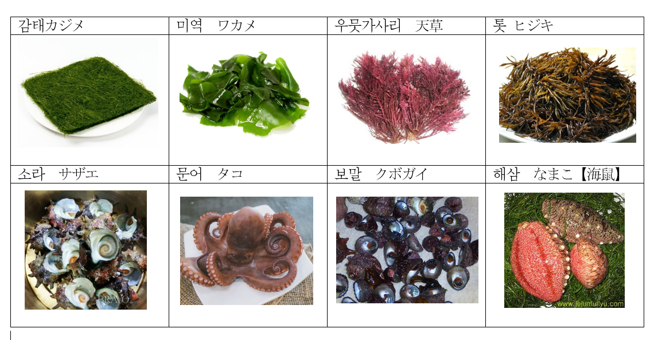
onlinereading.pdf
75ページ
済州の魚と海藻と魚貝

Slide 44

済州の魚と海藻と魚貝

Slide 45

済州の魚と海藻と魚貝

Slide 46


그리스 신화와 어깨를 견줄 정도로 많은 1만8,000여 신(神) 이야기가 산재해 있다.
済州語と言われる位、半島と引き離されていたため、高麗時代の言語がそのまま残っていて산방（巫俗）の본풀이という굿で口伝により語り継がれてきた。
済州島キーワード
신화의 섬
74ページ
설문대 할망
《신(神)들의 고향, 송당리송당본향당》
제주 신당의 원조. 해마다 음력 정월 14일에는 마을의 안녕과 풍요를 비는 당굿을 지낸다.
신들의 어머니と言われ、강남천자국から来た女性で、夫の소천국は漁師の神様となる。娘・息子たちは色んな神様になっている。
https://m.visitjeju.net/kr/detail/view?contentsid=CNTS_000000000021890
この話の後、海に捨てた息子が帰ってきて본향당を建てたと
いう궤네깃또 이야기に続く
백주또

Slide 47

설문대 할망
済州島キーワード
신화의 섬
79ページ

Slide 48


Slide 49




삼성혈三姓穴
済州島キーワード
신화의 섬
80ページ
혼인지
삼성혈
삼사석
삼사석비

Slide 50

삼성혈三姓穴
済州島キーワード
신화의 섬
80ページ

Slide 51
우리 땅 기차 여행で
仮想空間を列車旅行しよう
その18
2021/12/21 & 12/22

